Slide 1
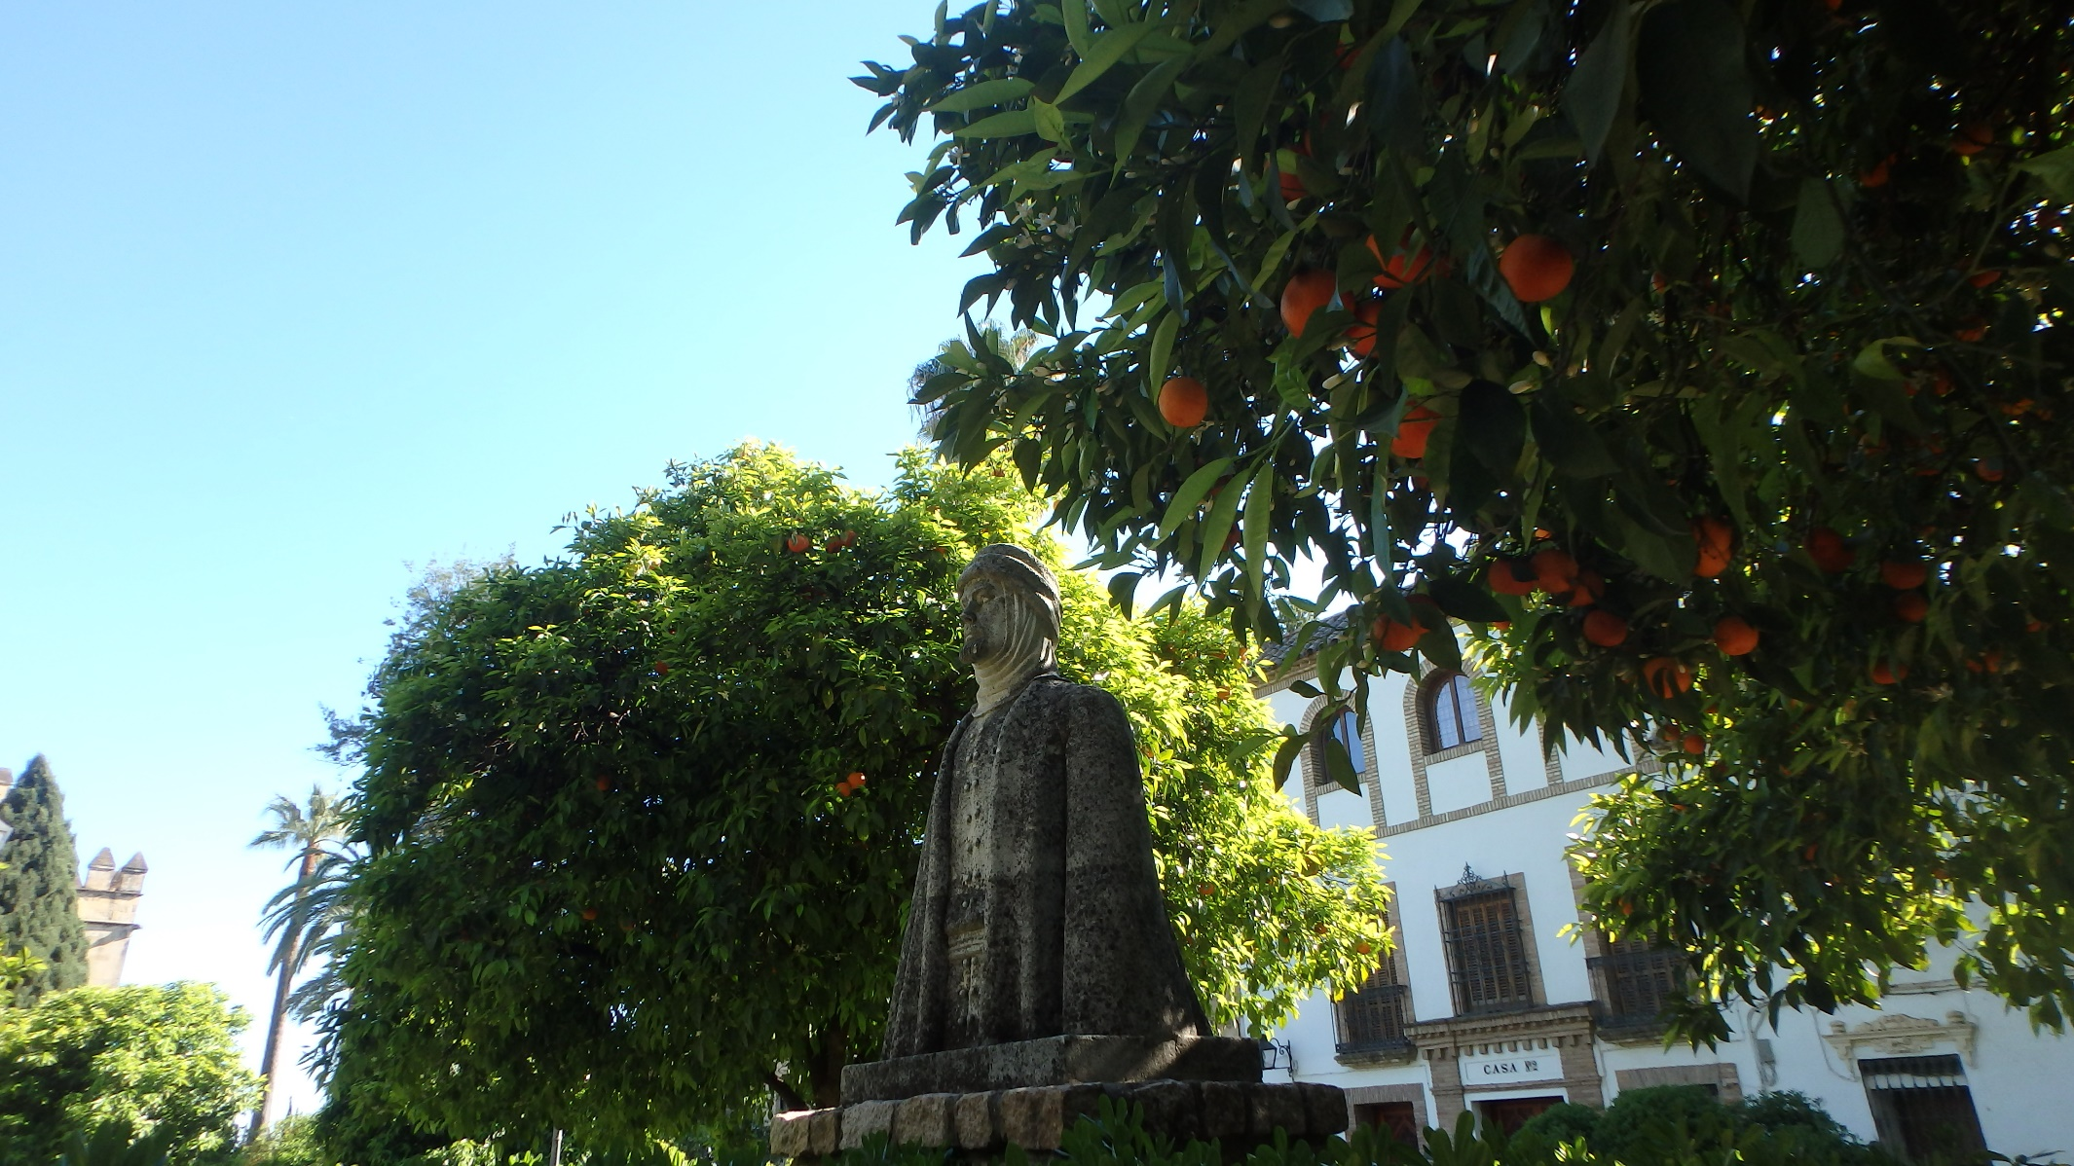
Španělsko - Cordoba
Vojta Weiss
2.lékařská fakulta

Slide 2
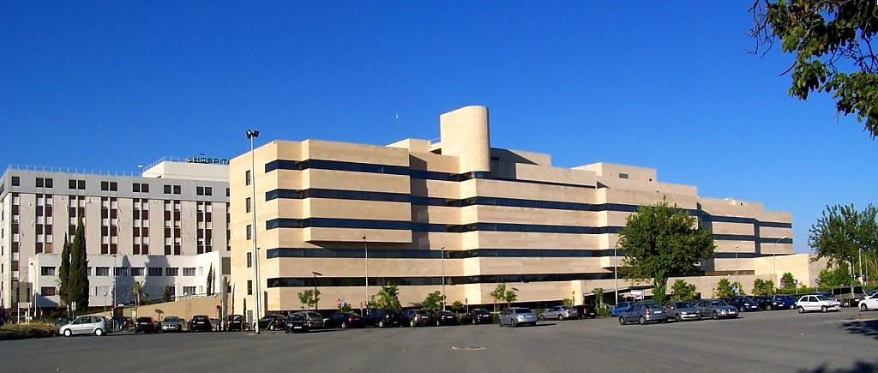

Slide 3
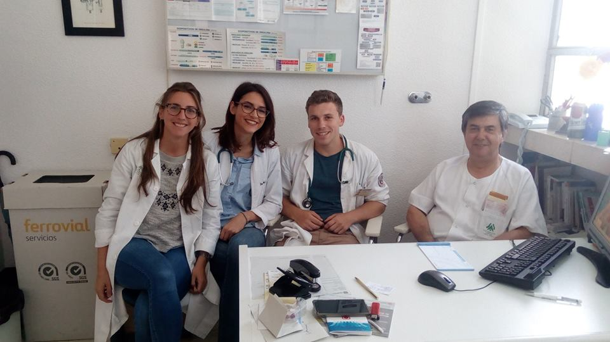

Slide 10
Email: vojtechweiss@gmail.com

